Slide 1
ỦY BAN NHÂN DÂN HUYỆN TAM NÔNG TRƯỜNG MẦM NON PHÚ CƯỜNG HỘI THI GIÁO VIÊN DẠY GIỎI GIÁO DỤC MẦM NON CẤP CƠ SỞ Năm học 2024 - 2025
MỘT SỐ BIỆN PHÁP XÂY DỰNG LỚP HỌC HẠNH PHÚC CHO TRẺ LỚP MẦM 2
TẠI TRƯỜNG MẦM NON PHÚ CƯỜNG
Người trình bày: Hồ Nguyên Như Thảo

Slide 2
I. THỰC TRẠNG VÀ NGUYÊN NHÂN
NỘI DUNG
II. BIỆN PHÁP ĐÃ THỰC HIỆN
III. HIỆU QUẢ VÀ KHẢ NĂNG ÁP DỤNG BIỆN PHÁP

Slide 3
I. THỰC TRẠNG VÀ NGUYÊN NHÂN

Slide 4
1. THỰC TRẠNG
ƯU ĐIỂM
Về phía nhà trường: Được sự quan tâm chỉ đạo sâu sắc của Ban Giám hiệu Nhà trường, của Phòng Giáo dục và Đào tạo trong việc tạo môi trường lớp học xanh sạch, đẹp, an toàn và thân thiện.
Về bản thân: Là giáo viên trẻ, năng động, nhiệt tình với công việc, ham học hỏi để nâng cao trình độ chuyên môn của bản thân và tìm tòi sáng tạo trong công việc trang trí môi trường bên trong và bên ngoài lớp học.
Về Cha mẹ trẻ: Cha mẹ nhận thức được việc sự cần thiết của việc đưa con đến trường mầm non. Cha mẹ trẻ nhiệt tình trong các công tác phối hợp với giáo viên, trong việc chăm sóc giáo dục trẻ tại lớp.
Về cơ sở vật chất: Cơ sở vật chất nhà trường đảm bảo, lớp học có phòng học đảm bảo cho trẻ vui chơi học tập, phục vụ tốt cho các hoạt động của cô và trẻ. - Có sân chơi rộng rãi, có cây xanh che bóng mát, có đồ dùng đồ chơi ngoài trời phục vụ các hoạt động vui chơi của trẻ.
Về trẻ: Số trẻ ra lớp vào đầu năm học đạt tỷ lệ theo điều lệ trường mầm non.

Slide 5
1. THỰC TRẠNG
HẠN CHẾ
Một số Cha mẹ lần đầu tiên cho con đến trường nên chưa hiểu được các hoạt động của trường, chưa chia sẻ với nhà trường với giáo viên những khó khăn, luôn có những đòi hỏi không phù hợp với trường. Chính vì vậy sự phối hợp với Cha mẹ – giáo viên và nhà trường chưa tốt.
Trẻ chưa có kỹ năng tham gia hoạt động tập thể, làm việc theo nhóm chưa đảm bảo.
Trẻ chưa thật sự sáng tạo trong suy nghĩ.
Một số trẻ còn hiếu động chưa tích cực trong việc tham gia hoạt động trải nghiệm.

Slide 6
Một số Cha mẹ trẻ còn nuông chiều con, luôn sẵn sàng phục vụ trẻ nên con có thái độ ngang bướng, ỷ lại, hay làm nũng bố mẹ. Một số Cha mẹ cho rằng cứ lo cho con đầy đủ, chiều chuộng theo ý thích của con, còn việc dạy dỗ thì phó mặc cho giáo viên.
Cha mẹ trẻ
2. NGUYÊN NHÂN
Một số trẻ chưa qua trường lớp mẫu giáo nên nề nếp lớp chưa đồng đều, trẻ còn nhút nhát chưa mạnh dạn chủ động tham gia vào các hoạt động.
Trẻ
Trẻ chưa thể hiện nhiều cảm xúc, bộc lộ, suy nghĩ và tính cách của bản thân với mọi người xung quanh.
Một số trẻ do tiếp xúc quá nhiều với các thiết bị điện tử, trở nên không linh hoạt hoặc không tập trung chú ý và không hứng thú vào các hoạt động của cô.

Slide 7
TT | Nội dung | Đạt | Tỷ lệ | Ghi chú
01 | Trẻ biết tự giác chào cô và Cha mẹ và đi vào lớp. | 15/24 | 62,5%
02 | Trẻ vô tư thể hiện nhiều cảm xúc , bộc lộ, suy nghĩ và tính cách của bản thân. | 14/24 | 58,33%
03 | Trẻ hòa đồng, yêu thương bạn bè, cô giáo. | 17/24 | 70,83%
04 | Trẻ hứng thú tham gia vào các hoạt động. | 13/24 | 54,16%

Slide 8
II. BIỆN PHÁP ĐÃ THỰC HIỆN
1. Tính mới của biện pháp

Slide 9
1.1. Biện pháp 1: Tạo không khí thoải mái cho trẻ ngay khi trẻ đến lớp.
- Thông qua hoạt động đón trẻ: Trước khi vào lớp, các bé sẽ tự mình lựa chọn một cách chào với giáo viên trong “menu lựa chọn” hành động cảm xúc dán ngay trên cửa lớp. Tùy từng lựa chọn của trẻ, cô giáo sẽ đập tay, bắt tay hoặc nhún nhảy hay ôm đón chào các bé.
- Thay vì tâm thế nhõng nhẽo, mếu máo khi rời bố mẹ, những đứa trẻ chỉ hơn 3 tuổi nhanh chóng và đầy hứng khởi đập tay lên cửa lớp chào cô theo nhiều cách khác biệt, rồi vui vẻ chạy vào lớp. Nhìn con thơ chủ động vươn người lên đập tay, nhí nhoáy lắc mông hoặc sà vào lòng cô giáo khi vừa đến cửa, Cha mẹ cũng cười yên tâm rời lớp.

Slide 10
1.2. Biện pháp 2: Tôn trọng cảm xúc của trẻ khi đến lớp.
- Những buổi đầu khi có trẻ bản thân cũng gặp ít khó khăn vì các con chưa quen nề nếp sinh hoạt của lớp, một số kỹ năng đơn giản nhất các con cũng không đạt, rồi tính cách các con khác nhau. Bản thân bắt đầu quan sát chú ý đến từng trẻ nếp mỗi trẻ rồi tính cách các con dần dần cô quen nề nếp sinh hoạt của lớp. Cứ như vậy qua mấy tháng đầu năm học bản thân đã hiểu hết tính của các con. Tôi đánh giá sự tiến bộ của trẻ so với bản thân trẻ, không so sánh với trẻ khác.
- Kiên nhẫn với trẻ, chờ đợi trẻ, khuyến khích trẻ bộc lộ cảm xúc, ý nghĩ và tự tin diễn đạt bằng lời.

Slide 11
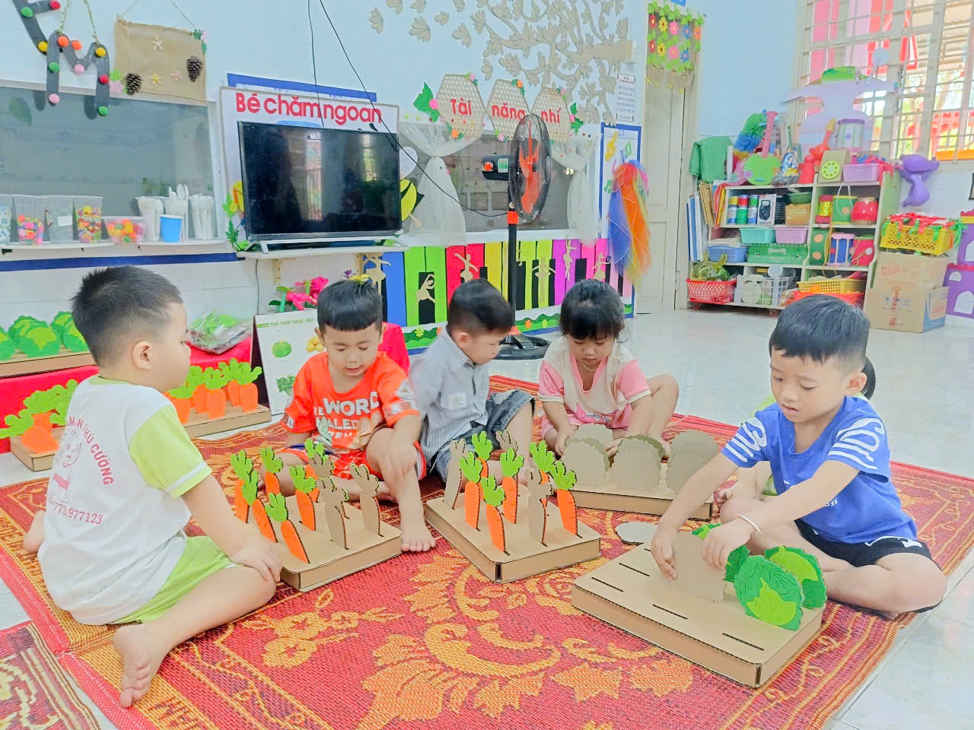
- Luôn động viên trẻ tự tin vào bản thân, khuyến khích trẻ tham gia, hợp tác để cùng phát triển. Khuyến khích trẻ trao đổi, hợp tác thực hiện ý tưởng chơi (cùng hoạt động và giúp đỡ lẫn nhau). Khuyến khích trẻ hợp tác chuẩn bị, làm đồ dùng, đồ chơi, trang trí, sắp xếp, vệ sinh môi trường hoạt động cùng cô.

Slide 12
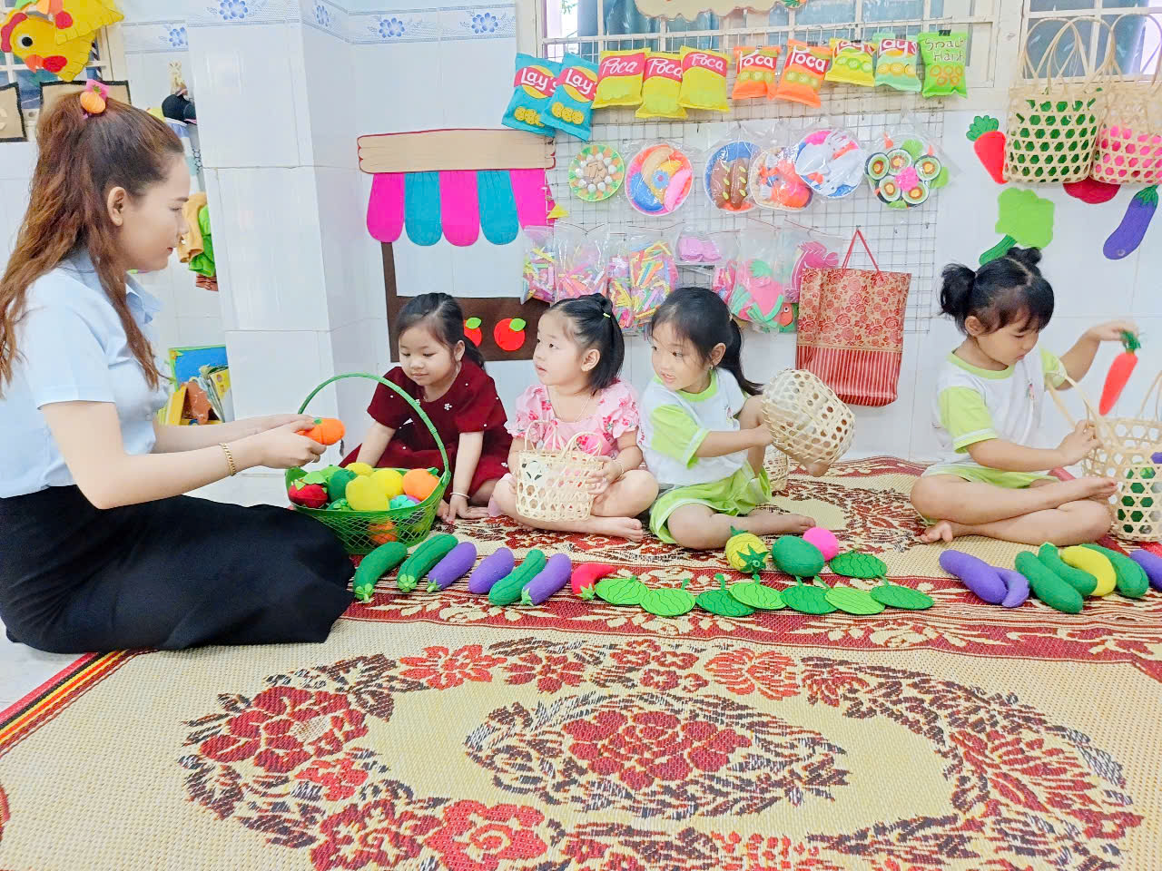
- Trong tất cả các hoạt động một ngày của trẻ tôi luôn lắng nghe, hỗ trợ trẻ kịp thời khi cần thiết. Chấp nhận các ý kiến của trẻ. Cùng chia sẻ ý tưởng chơi với trẻ, không áp đặt ý của mình. Hỗ trợ nhóm trẻ và hỗ trợ từng cá nhân trẻ đúng lúc, nếu trẻ không giải quyết được, tôi hỗ trợ trẻ tìm cách giải quyết.

Slide 13
- Không vội vàng can thiệp vào các tình huống xảy ra trong khi chơi, bình tĩnh lắng nghe và đưa ra những lời khuyên phù hợp, khi có tình huống xảy ra trong khi chơi, tôi chú ý quan sát, lắng nghe và để trẻ tự giải quyết tình huống.
- Luôn khuyến khích trẻ đưa ra những quyết định hay lựa chọn theo khả năng, nhu cầu của bản thân trước và trong khi chơi. Trẻ được lựa chọn theo yêu cầu, khả năng của bản thân, trẻ được lựa chọn góc chơi, khu vực chơi, trẻ được lựa chọn đồ chơi, trẻ được lựa chọn vai chơi. Trong quá trình chơi trẻ có thể được giao lưu sang các góc chơi khác nhau.

Slide 14
- Luôn tin tưởng, khuyến khích trẻ. Khen gợi, động viên những thành công dù nhỏ của trẻ một cách kịp thời, không chê cười khi trẻ thất bại, động viên để trẻ tiếp tục cố gắng.
- Thay vì la mắng, dọa dẫm, hãy cho trẻ được sai lầm, được nói ra cảm xúc của mình. Điều đó sẽ giúp trẻ tiếp thu tốt hơn, tự tin và hòa đồng hơn.
- Mỗi lớp học hạnh phúc sẽ tạo nên một môi trường mà ai tham gia cũng cảm thấy hạnh phúc. Được tham gia vào các lớp học hạnh phúc sẽ giúp cho mỗi cá nhân thiết lập được các tình cảm lành mạnh, góp phần phát triển nhân cách tốt đẹp.

Slide 15
1.3. Biện pháp 3: Luôn giữ an toàn cho trẻ mọi lúc, mọi nơi.
- Lớp học hạnh phúc là gì? Là môi trường giáo dục phải tuyệt đối an toàn, nói không với bạo lực, tất cả cán bộ, giáo viên, nhân viên và các con đều được sống trong tình yêu thương, tôn trọng lẫn nhau. Mỗi ngày đến trường cô và trò đều trong tâm thế vui tươi, thoải mái.
- Môi trường giáo dục an toàn đối với trẻ lứa tuổi mầm non bao gồm an toàn về “thể chất” và “tinh thần”. Trẻ phải được bảo vệ, không có sự xúc phạm về thể xác và tinh thần để mỗi khi đến trường trẻ có cảm nhận như ở nhà.
- Các cô luôn chú ý bao quát trẻ khi các con ra khám phá hoạt động ngoài trời hay giao lưu toàn trường luôn được đảm bảo.

Slide 16
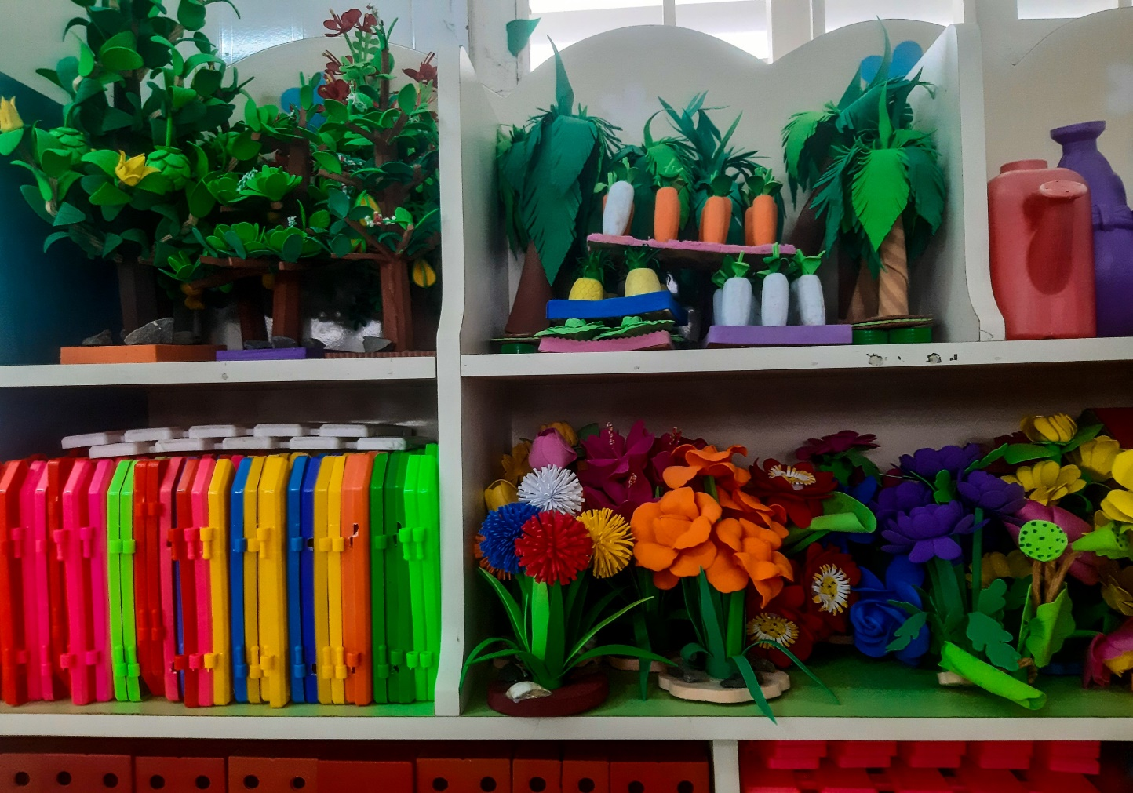
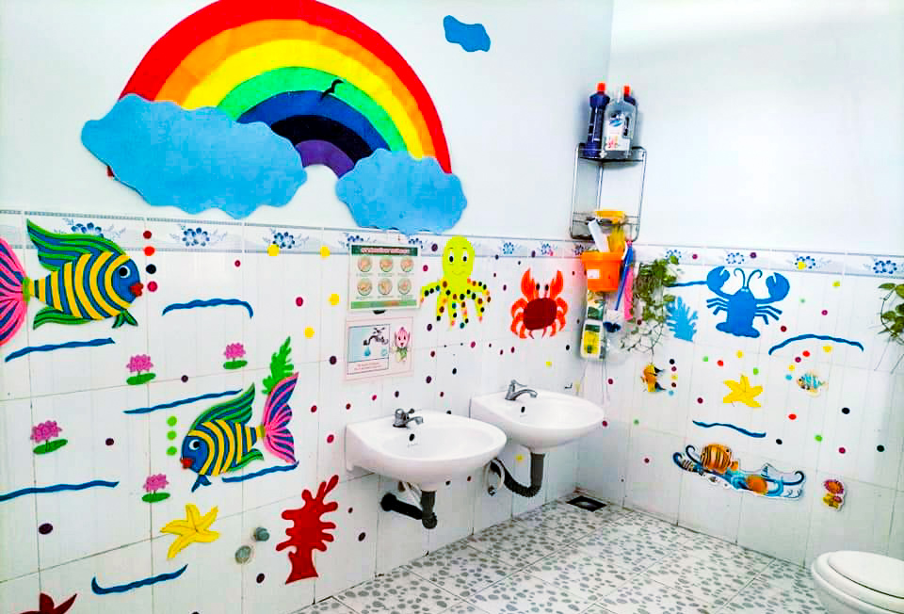
- Luôn đặt an toàn của trẻ lên hàng đầu. Tôi luôn sắp xếp, kiểm tra đồ dùng, đồ chơi sau mỗi buổi học, buổi chơi kết thúc, loại bỏ đồ chơi sắc nhọn ngây nguy hiểm cho trẻ. Luôn chú ý vệ sinh sạch sẽ môi trường trong và ngoài, đặc biệt là phòng vệ sinh của các con tôi luôn chú ý sàn nhà vệ sinh phải khô, các đồ dùng chất tẩy rửa tôi để lên kệ cao, chậu, thùng tôi luôn úp khô không chứa nước trong nhà vệ sinh, các con rất có ý thức xếp hàng và cất gọn gàng dép lên giá đúng nơi quy định.

Slide 17
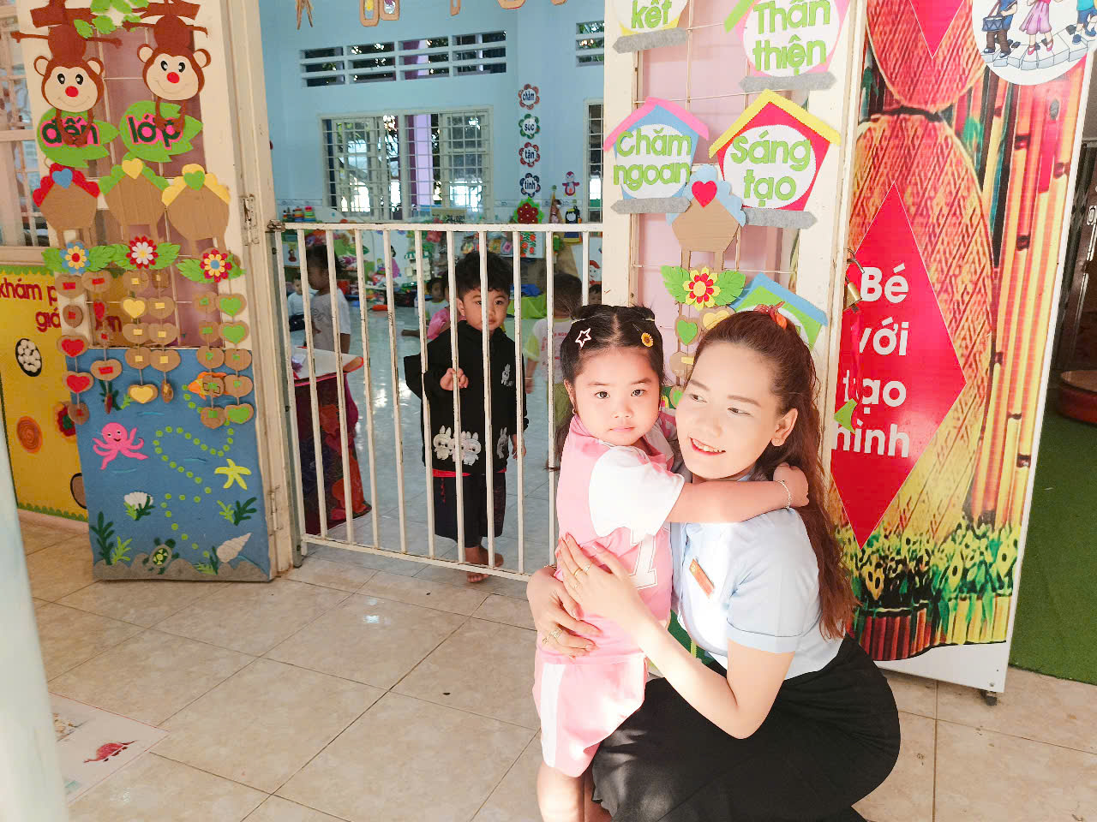
- An toàn tinh thần, sự tổn thương về tinh thần thậm chí còn nguy hiểm hơn là tổn thương thể xác và có thể đi hết cả cuộc đời. Chính vì vậy các con phải có một tâm thế gọi là vui mừng, phấn khởi nhất và cảm nhận thấy vui vẻ khi đi học. Và biện pháp đầu tiên khi nghĩ đến an toàn về tinh thần chính là ở bản thân cô giáo. Cô là tinh thần món ăn của các con, là một giáo viên chuẩn nghề nghiệp, tôi đã nắm bắt được tâm lý của các con theo đúng lứa tuổi, việc nắm bắt được tâm lý của các con nghĩa là mình đã nắm bắt được niềm vui ước muốn và cũng như khát khao của trẻ.

Slide 18
- Biết được các con cần gì bản thân tôi có phương pháp như nói chuyện trao đổi dạy dỗ nhẹ nhàng, luôn động viên khích lệ trẻ kịp thời, tôi khen trẻ chứ không chê bai hay trì trích trẻ đồng thời bản thân không được vi phạm những điều giáo viên không được làm đối với trẻ.
- Trẻ đến trường học với một niềm vui thì đấy gọi là một ngôi trường hạnh phúc bởi môi trường hạnh phúc khi đứa trẻ được hạnh phúc.

Slide 19
1.4. Biện pháp 4: Dạy học có hiệu quả, phù hợp với đặc điểm lứa tuổi và sự yêu thương.
- Trong các hoạt động phải tạo cơ hội cho trẻ được trải nghiệm, tương tác, giao lưu với bạn, với cô. Đặc biệt là các hoạt động phải linh hoạt, phù hợp với đặc điểm, để đa số trẻ có thể tham gia và thực hiện; Qua đó giúp trẻ tự tin, hào hứng trong mọi hoạt động với cô và các bạn. Ngay từ đầu năm học tôi đã lập kế hoạch đưa ra mục tiêu nội dung giáo dục phù hợp với lứa tuổi và với trẻ của lớp tôi, tôi đảm bảo dạy đúng, dạy đủ chương trình theo quy định kế hoạch đưa ra.
- Tôi thực hiện từng bước, đưa công nghệ thông tin vào giảng dạy, xây dựng có hiệu quả các hoạt động đổi mới giáo dục, tham gia sinh hoạt tổ khối chuyên môn, trau dồi kiến thức, tiếp cận những phương pháp mới. Đa dạng các hình thức dạy học, sáng tạo.

Slide 20
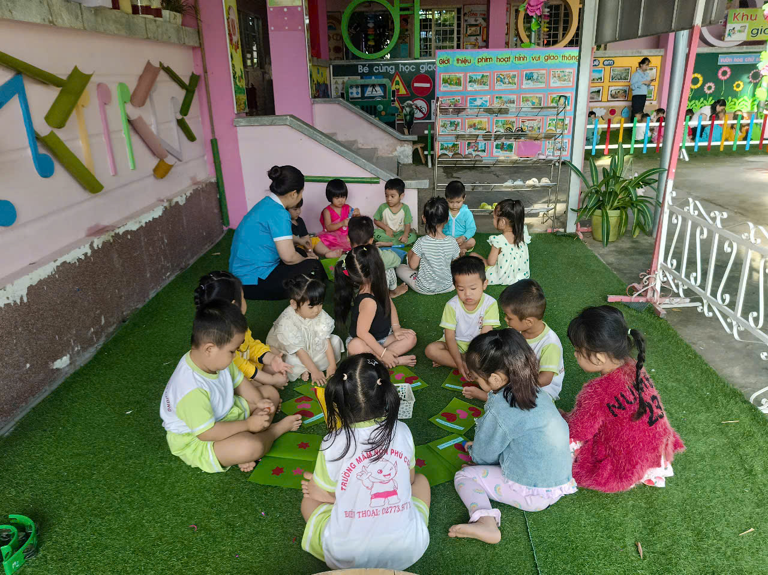
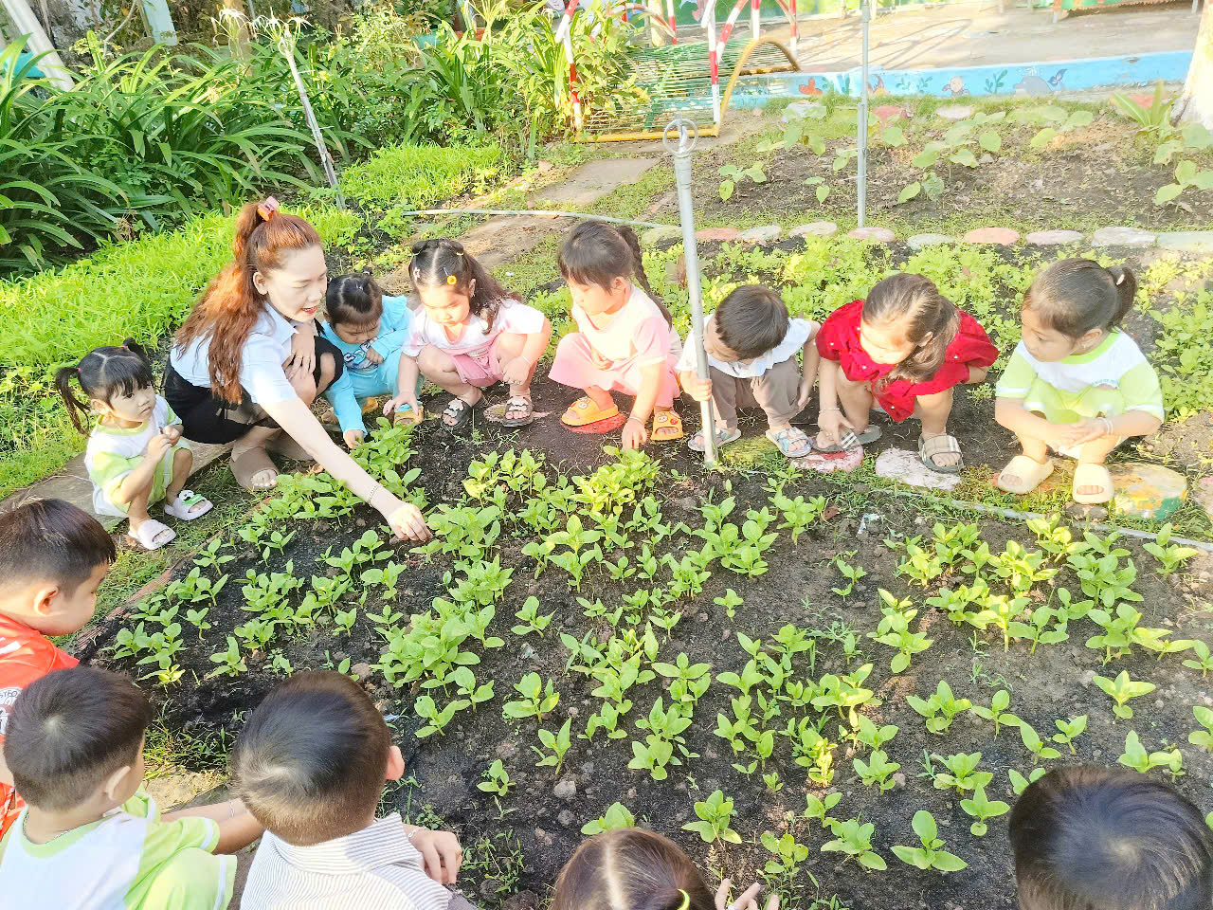

Slide 21
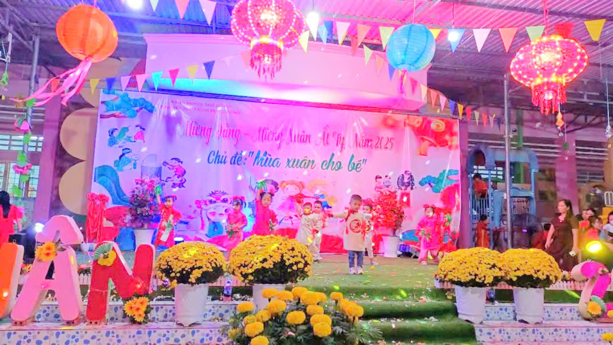
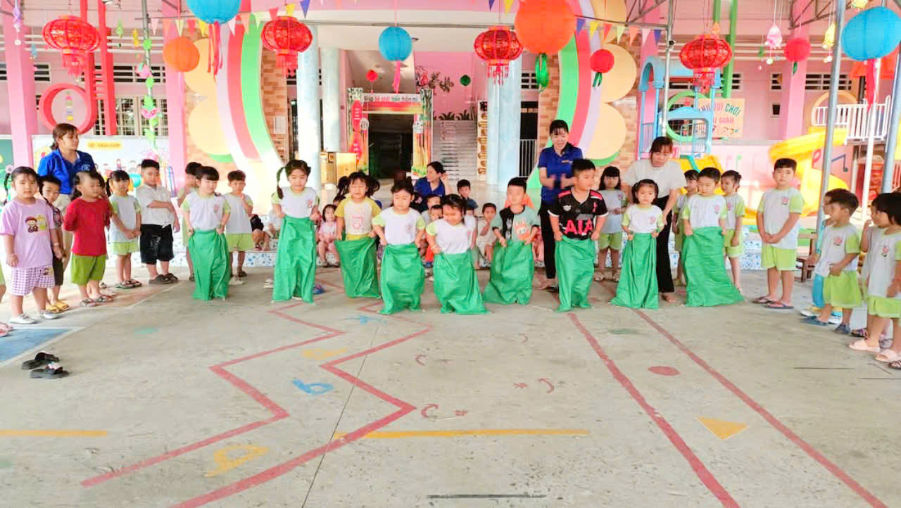

Slide 22
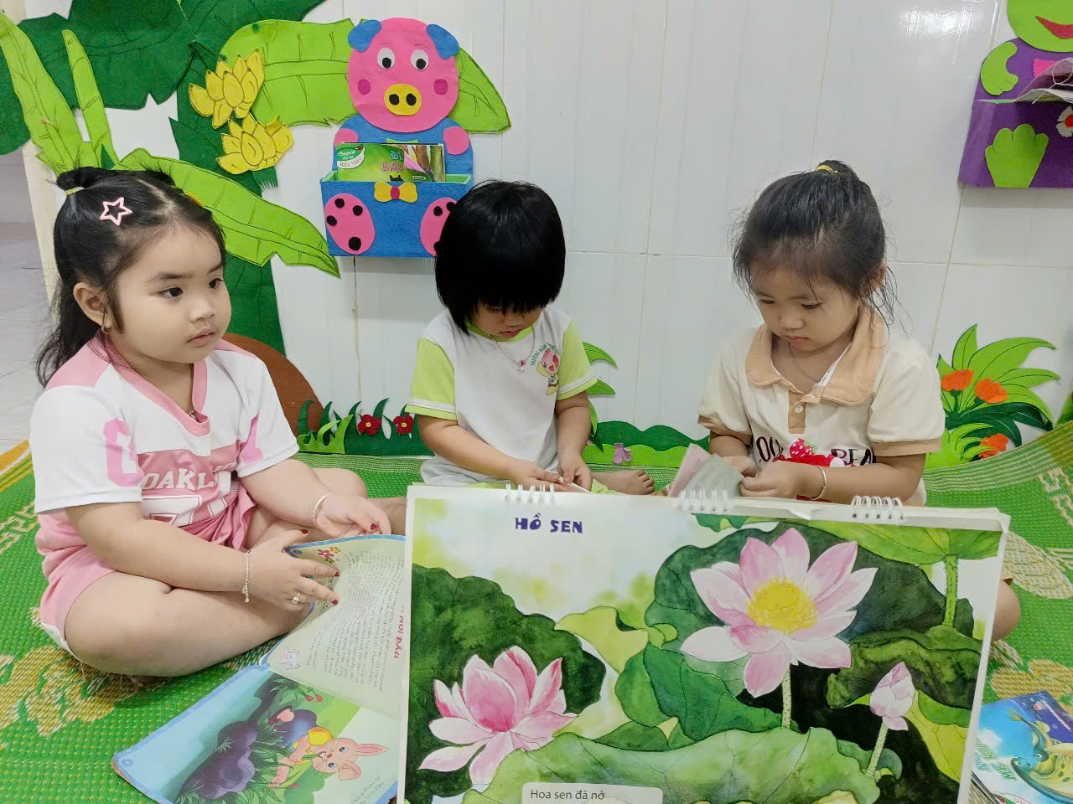
1.5. Biện pháp 5: Xây dựng môi trường lớp học thân thiện.
- Việc trang trí tạo môi trường trong lớp học phù hợp với đặc điểm nhận thức lứa tuổi của trẻ giúp trẻ tăng cường các điều kiện cho trẻ được trải nghiệm, được chơi thể hiện mình trên các góc, được hoạt động cá nhân và hoạt động theo nhóm. Nhờ đó mà phát huy tối đa sự tư duy trí óc, kích thích sự khám phá bằng các giác quan, phát triển trí tò mò ham hiểu biết của trẻ.

Slide 23
- Trẻ nhỏ luôn yêu thích cái đẹp, trí tưởng tượng của trẻ là vô cùng phong phú do vậy môi trường học tập xung quanh trẻ là một yếu tố cực kỳ quan trọng kích thích đứa trẻ tư duy sáng tạo. Người giáo viên cần tạo cho trẻ một tâm lý thoải mái, coi lớp học như ngôi nhà của mình mà ở đó trẻ được tham gia hoạt động vệ sinh, trang trí, sáng tạo theo mình.
- Khi trang trí các góc trong lớp, tôi tạo các góc phù hợp đảm bảo diện tích cho số trẻ hoạt động thoải mái. Các góc phải đảm bảo đủ ánh sáng cho trẻ hoạt động. Ở các góc chơi phải trang trí mở để trẻ được hoạt động tối đa trong các góc, đồ dùng, đồ chơi đảm bảo thuận tiện mang tính gợi mở, phong phú, đa dạng và sắp xếp bố trí ở trong tầm mắt của trẻ. Vị trí giá đồ chơi vừa tầm với của trẻ cho trẻ dễ lấy, dễ cất.

Slide 24
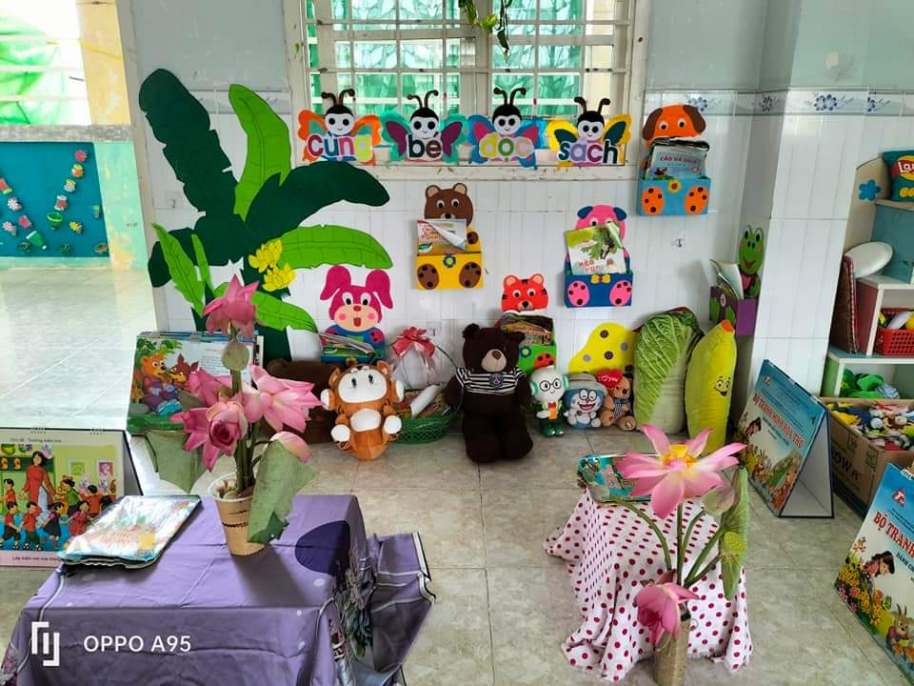

Slide 25
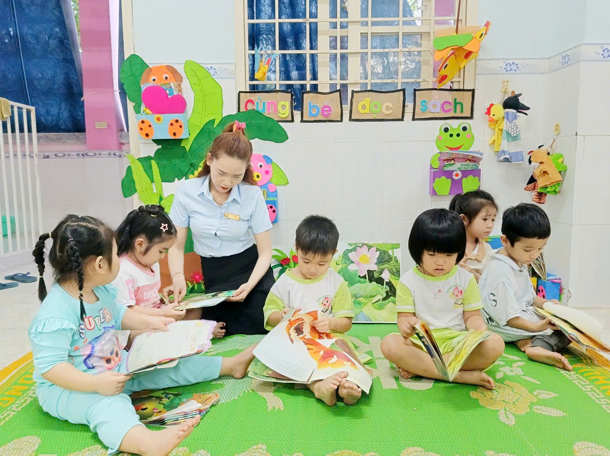
- Tôi luôn quan sát các nhóm chơi và quá trình chơi của trẻ, tham gia nhập vai chơi cùng trẻ, tạo cơ hội và mở rộng dần mối quan hệ giữa trẻ trong nhóm chơi và giao lưu giữa các nhóm chơi. Luôn tôn trọng ý kiến của trẻ. Sau khi chơi tôi tập chung cả lớp nhận xét theo yêu cầu của chủ đề chơi và nhiệm vụ chơi. Tôi gợi ý để trẻ tự nhận xét về cách chơi, chơi xong trẻ có thói quen cất dọn đồ dùng, đồ chơi ngăn nắp gọn gàng. Các sản phẩm của trẻ được trừng bày đó là một sự khích lệ với trẻ, động viên trẻ để trẻ phấn đấu cố gắng trong các hoạt động. Tạo cho trẻ cảm nhận được “Mỗi ngày đến trường là một ngày vui” làm cho trẻ yêu trường, yêu lớp, yêu cô, gắn bó với ngôi nhà chung.

Slide 26
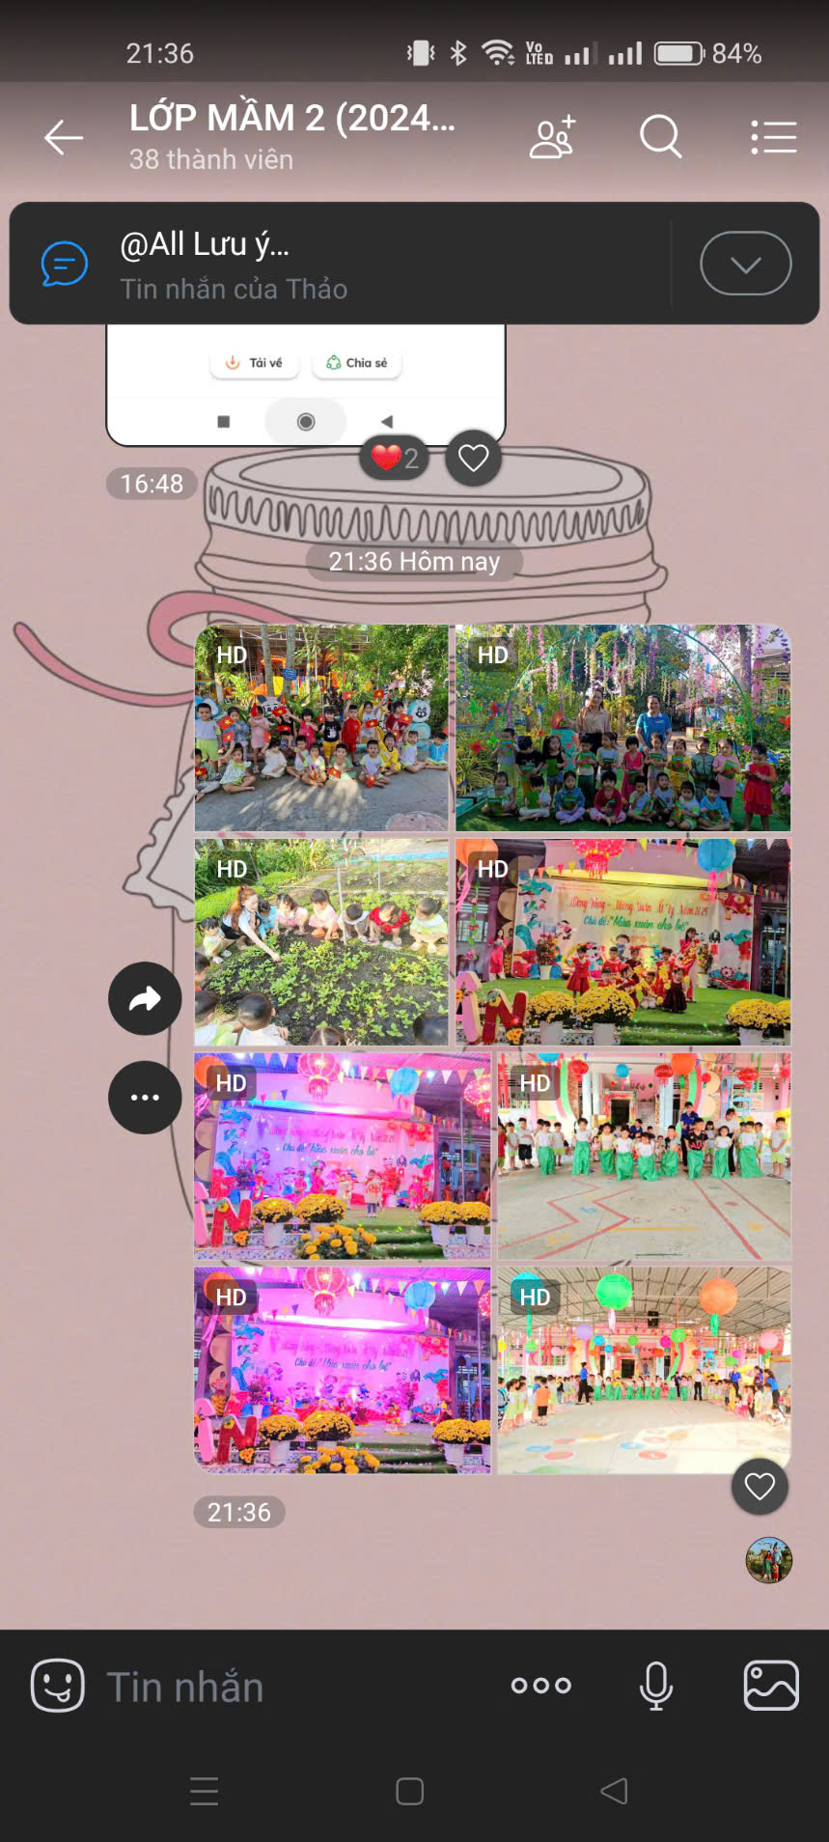
1.6. Biện pháp 6: Phối kết hợp với Cha mẹ tạo mối quan hệ tốt giữa gia đình và nhà trường.
Ngay từ đầu năm học tôi để Cha mẹ hiểu thêm về các hoạt động của các con trên trường và ở lớp tôi đã chủ động lập nhóm Zalo chung của của cả lớp, từ đó tôi có thể đưa những hình ảnh và video hoạt động của các con cho Cha mẹ xem. Từ đó tạo nên sự tin tưởng của Cha mẹ giữa nhà trường nói chung, với giáo viên nói riêng.

Slide 27
- Thường xuyên trao đổi với Cha mẹ về tầm quan trọng của việc phát triển toàn diện về nhân cách, trí tuệ và thể chất cho trẻ. Luôn cung cấp đầy đủ thông tin và dễ dàng để giúp đỡ cho Cha mẹ giải đáp các thắc mắc.

Slide 28
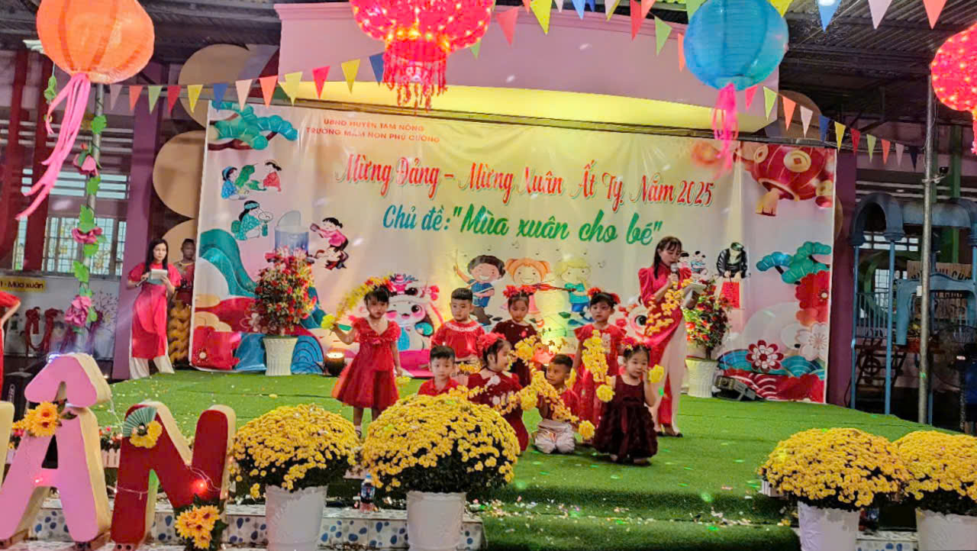
- Tổ chức các chương trình, sự kiện giúp Cha mẹ có thể chia sẻ kĩ niệm cùng trẻ.

Slide 29
III. HIỆU QUẢ VÀ KHẢ NĂNG ÁP DỤNG

Slide 30
1. Hiệu quả
* Đối với trẻ
- Trẻ nhanh nhẹn, vui tươi, tích cực hoạt động và góp phần đẩy mành chất lượng học sinh của trường.
- Các bậc Cha mẹ ngày càng tin tưởng Nhà trường, gửi con em mình đến lớp đều đặn hơn, không còn tình trạng trẻ nghĩ nhiều ngày, nghĩ học không lý do.
- 100% Cha mẹ nhận thức được việc sự cần thiết của việc đưa con đến trường mầm non. Cha mẹ trẻ nhiệt tình trong các công tác phối hợp với giáo viên, trong việc chăm sóc giáo dục trẻ tại lớp.
* Đối với giáo viên
- Bản thân có ý thức học hỏi kinh nghiệm từ các chị em đồng nghiệp, nên mọi người rất sẵn long giúp đỡ, chỉ bảo những kiến thức kinh nghiệm mà tôi chưa biết, chưa giỏi.
- Là một người sống chan hòa nên bản thân cũng rất sẵn lòng chia sẻ những kinh nghiệm của mình cho bạn đồng nghiệp.
- Yêu trẻ, yêu lớp, yêu trường. Tôn trọng môi trường sư phạm.

Slide 31
TT | Nội dung | Tháng 9/2025 |  | Tháng 02/2025 |  | So sánh tăng, giảm %
 |  | Đạt | Tỉ lệ | Đạt | Tỉ lệ
1 | Trẻ biết tự giác chào cô và Cha mẹ và đi vào lớp | 15/24 | 62,5% | 24 | 100% | + 37,5 %
2 | Trẻ vô tư thể hiện nhiều cảm xúc , bộc lộ, suy nghĩ, cảm xúc và tính cách của bản thân. | 14/24 | 58,33% | 22 | 91,66% | +33,3%
3 | Trẻ hòa đồng, yêu thương bạn bè, cô giáo. | 17/24 | 70,83% | 23 | 95,83% | +25%
4 | Trẻ hứng thú tham gia vào các hoạt động. | 13/24 | 54,16% | 24 | 100% | +45,84%

Slide 32
Tại Trường Mầm Non Phú Cường
2. Khả năng áp dụng
Các trường mầm non trong Huyện

Slide 33
Trên đây là Một số biện pháp xây dựng lớp học hạnh phúc cho trẻ lớp Mầm 2 tại trường Mầm non Phú Cường
CÁM ƠN BAN TỔ CHỨC – BAN GIÁM KHẢO ĐÃ CHÚ Ý LẮNG NGHE!
CHÚC HỘI THI THÀNH CÔNG TỐT ĐẸP

